Slide 1

Pišem za pravice oktober-december 2015

Slide 2
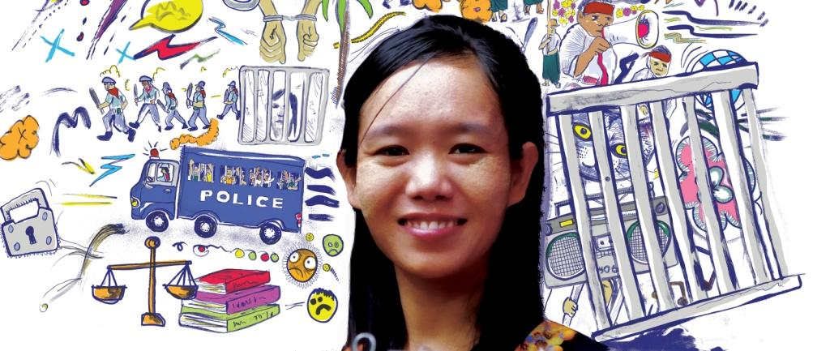
Phyoe Phyoe Aung (Mjanmar)
Zaprta zaradi miroljubnih študentskih protestov, grozi ji več kot devet let zapora

Slide 3
Phyoe Phyoe Aung je bila aretirana, potem ko je organizirala miroljuben protest v Mjanmaru, med katerim je policija študente napadla z gumijevkami. Njej in številnim drugim zdaj grozi večletna zaporna kazen. Če želi mjanmarska vlada dokazati, da je brutalno obračunavanje z nasprotniki preteklost, mora te zapornike vesti nemudoma izpustiti.

Slide 4
Razmislite in odgovorite …
Ali je prav, da je policija napadla protestnike? Zakaj (ne)?
Katere pravice so ji kršene?
Kaj naj naredijo ?

Slide 5
Kaj lahko naredite?
Pišite predsedniku Mjanmara Theinu Seinu, naj nemudoma in brezpogojno izpusti Phyoe Phyoe Aung in druge miroljubne študentske.
Phyoe Phyoe Aung je ljubiteljica živali, zato ji pošljite svoje slike in risbe živali. Pošljite nam tudi sporočila za ostale zaprte študente in podpornike. V sporočilo lahko vključite besedilo: “I support Myanmar students”.

Slide 6

NAPIŠI PISMO. TVOJE BESEDE LAHKO NEKOMU SPREMENIJO ŽIVLJENJE.

